Slide 1
МОДУЛЬ АРХИВАЦИИ JPEG ФАЙЛОВ
Автор: Кулаков Владислав Сергеевич
Научный руководитель: Ананичев Дмитрий Сергеевич

Slide 2
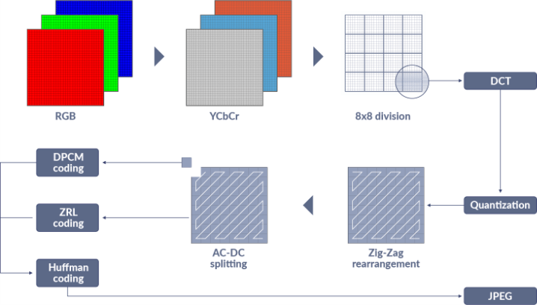
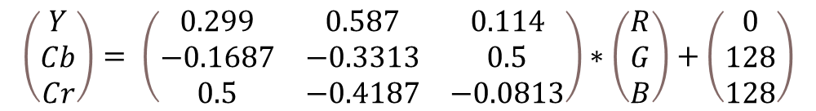
Преобразование изображения в JPEG
Шаг 1. Преобразование цветового пространства

Slide 3
Преобразование изображения в JPEG
Шаг 1. Преобразование цветового пространства
Шаг 2. MCU, разбивка на матрицы 8x8

Slide 4
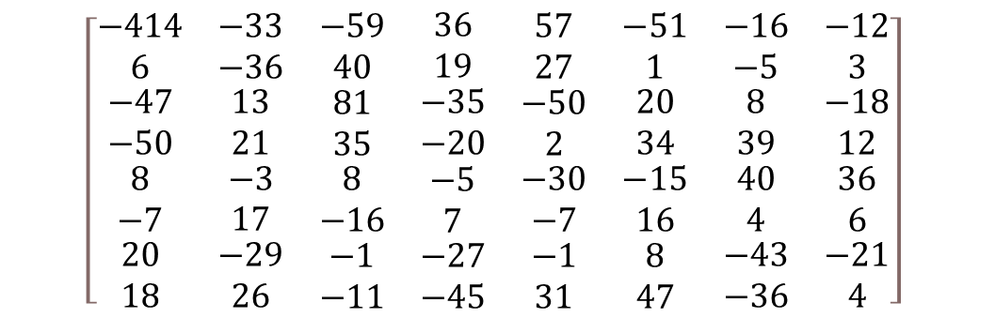
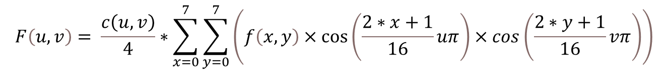

Преобразование изображения в JPEG
Шаг 1. Преобразование цветового пространства
Шаг 2. MCU, разбивка на матрицы 8x8
Шаг 3. Дискретное косинусное преобразование

Slide 5
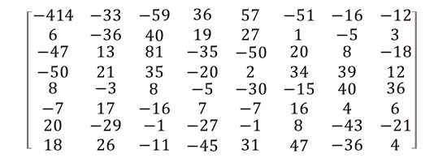
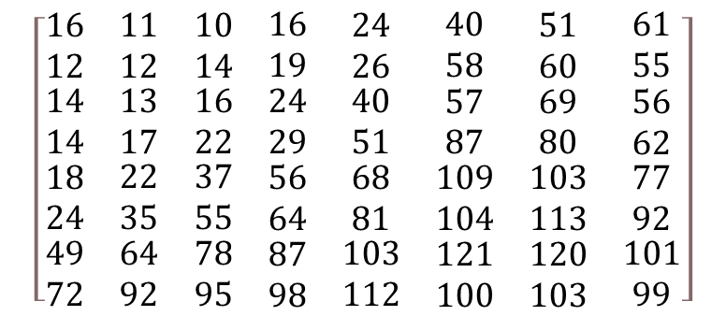
Преобразование изображения в JPEG
Шаг 1. Преобразование цветового пространства
Шаг 2. MCU, разбивка на матрицы 8x8
Шаг 3. Дискретное косинусное преобразование
Шаг 4. Квантование

Slide 6
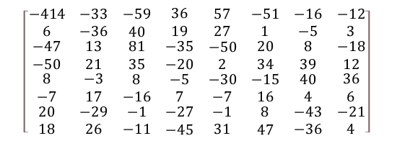
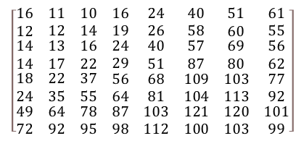
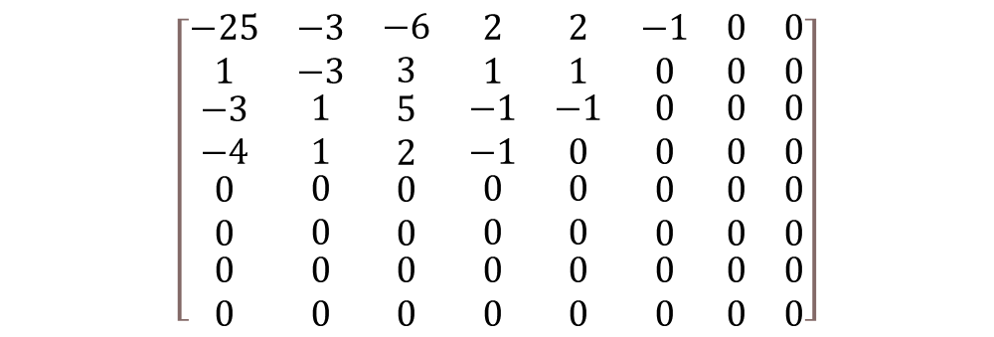
Преобразование изображения в JPEG
Шаг 1. Преобразование цветового пространства
Шаг 2. MCU, разбивка на матрицы 8x8
Шаг 3. Дискретное косинусное преобразование
Шаг 4. Квантование
÷

Slide 7
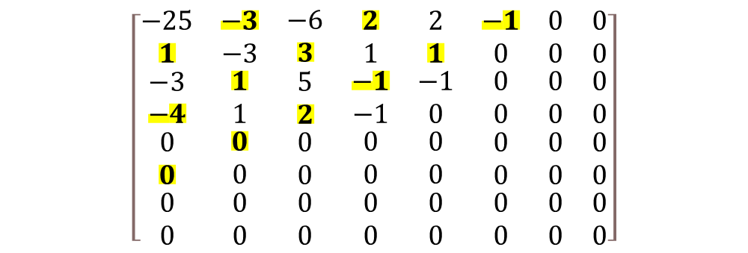
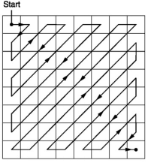
Сжатие квантованных матриц
Шаг 1. ZigZag обход

Slide 8
Сжатие квантованных матриц
Шаг 1. ZigZag обход
Шаг 2. Обрезка и свёртка нулей

Slide 9
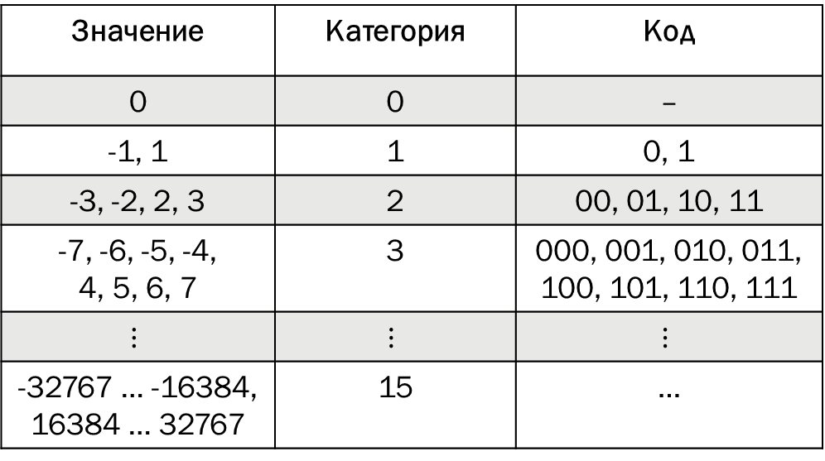
Сжатие квантованных матриц
Шаг 1. Зигзаг обход
Шаг 2. Обрезка и свёртка нулей
Шаг 3. Категории

Slide 10
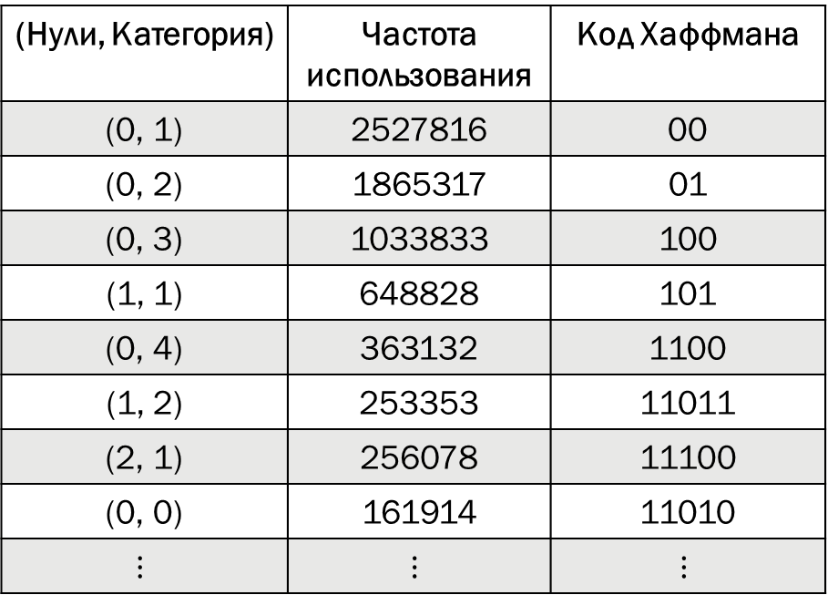
Сжатие квантованных матриц
Шаг 1. ZigZag обход
Шаг 2. Обрезка и свёртка нулей
Шаг 3. Категории
Шаг 4. Кодирование Хаффмана

Slide 11
Сжатие квантованных матриц
Шаг 1. ZigZag обход
Шаг 2. Обрезка и свёртка нулей
Шаг 3. Категории
Шаг 4. Кодирование Хаффмана

Slide 12
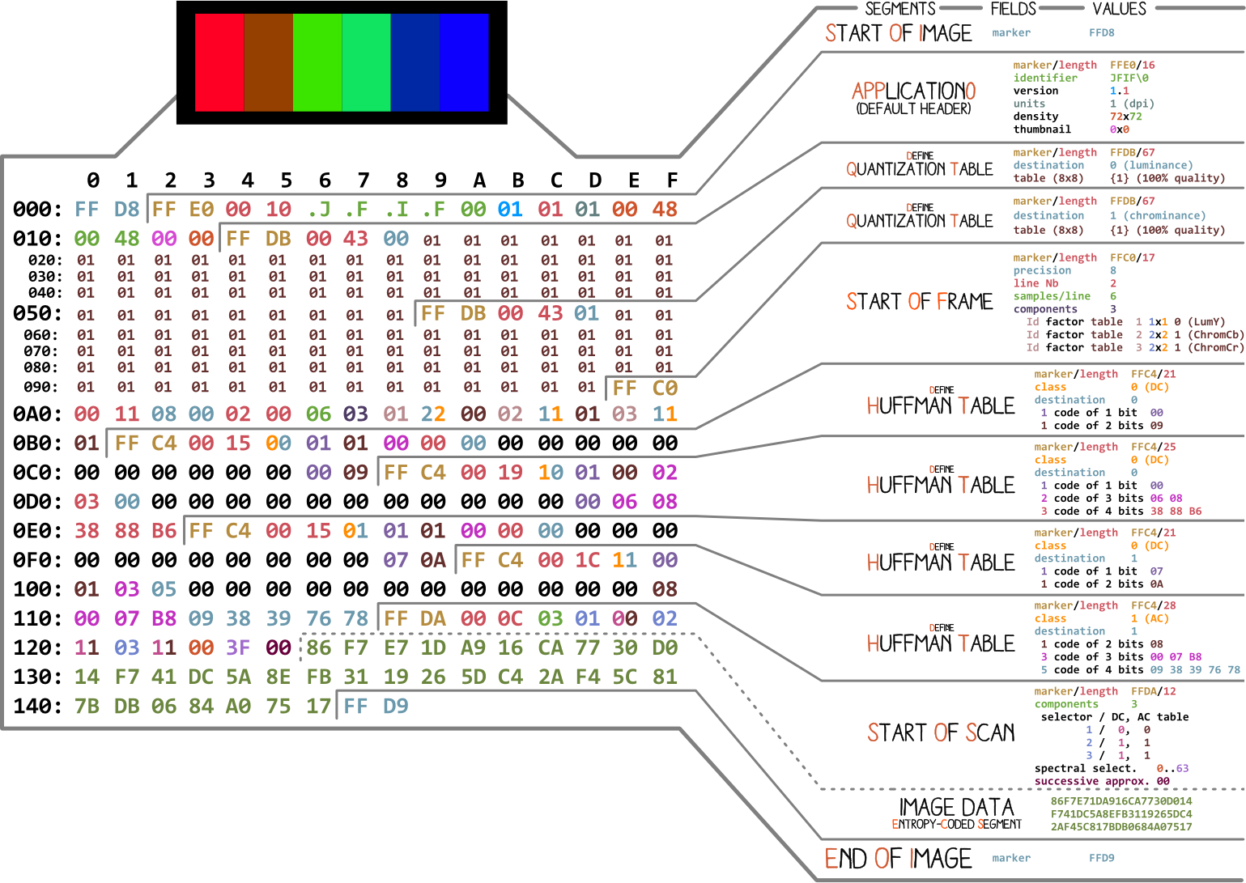
Сжатие квантованных матриц
Цель: Сжать в архив JPEG файлы

Slide 13
Сжатие квантованных матриц
Цель: Сжать в архив JPEG файлы

Slide 14
Сжатие квантованных матриц
Цель: Сжать в архив JPEG файлы

Slide 15
Сжатие квантованных матриц
Цель: Сжать в архив JPEG файлы

Slide 16
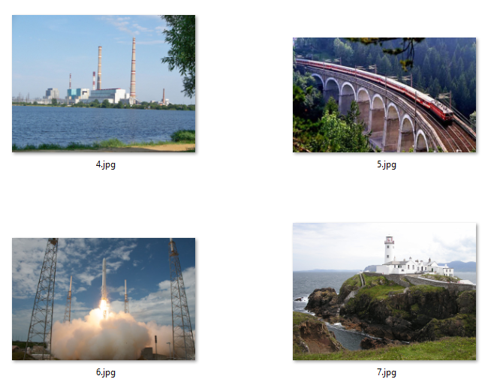
Алгоритм
Шаг 1. Декодируем матрицы.

Slide 17
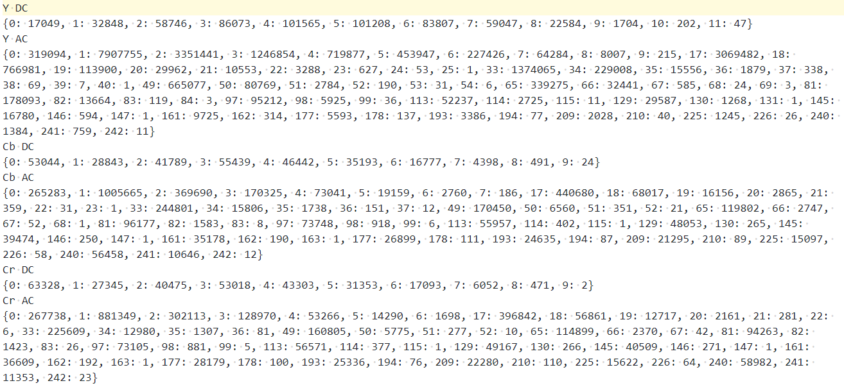
Алгоритм
Шаг 1. Декодируем матрицы.
Шаг 2. Собираем статистику частот

Slide 18
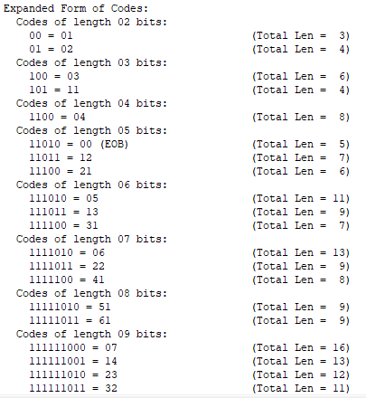
Алгоритм
Шаг 1. Декодируем матрицы.
Шаг 2. Собираем статистику частот
Шаг 3. Генерируем коды Хаффмана

Slide 19
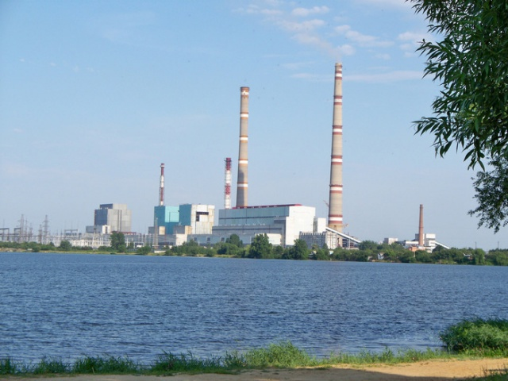
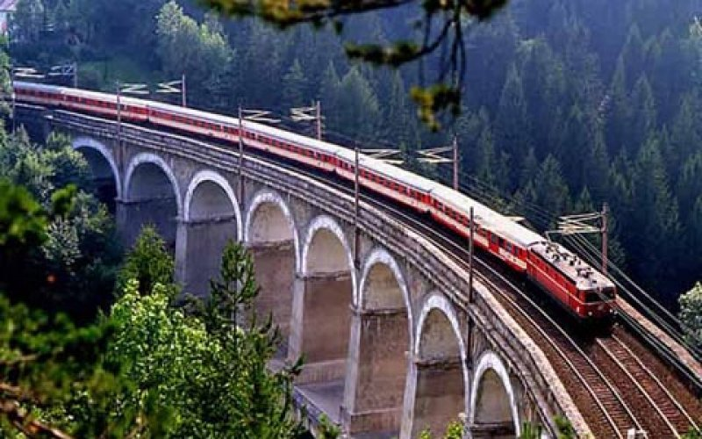
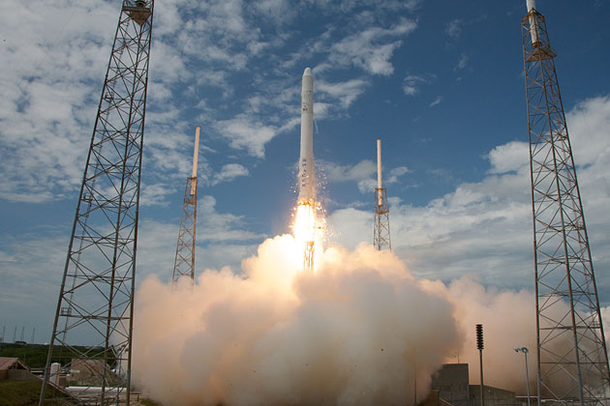
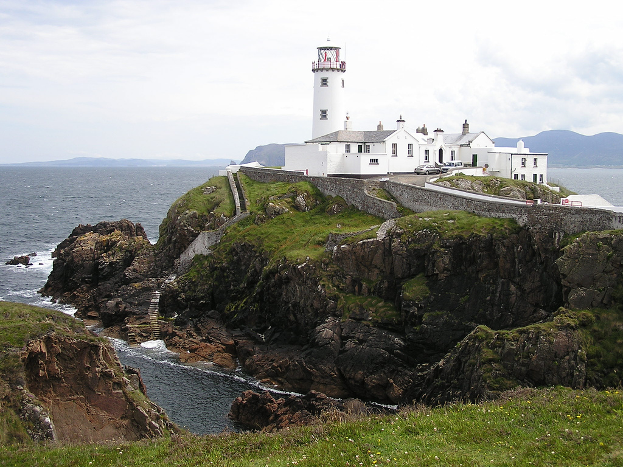
Алгоритм
Шаг 1. Декодируем матрицы.
Шаг 2. Собираем статистику частот
Шаг 3. Генерируем коды Хаффмана
Шаг 4. Кодируем матрицы
Union.jpg

Slide 20
Сравнение алгоритма
Тест (описание) | Размер файлов (Б-байт) | Алгоритм compress.py | WinRAR rar (32 Б) обычный | WinRAR rar (1024 Б) максимальный | WinRAR zip
0 (один файл) | 5 321 980 | 5 315 973 (0.9989) | 5 322 131 | 5 322 131 | 5 316 599
1 (много разных файлов) | 362 227 195 | 352 042 512 (0.9719) | 357 456 809 | 357 452 689 | 358 807 393
2 (много больших фото) | 3 339 347 585 | 3 316 346 218 (0.9931) | 3 334 708038 | 3 334 705 146 | 3 329 845467
3 (серия из 4 фото) | 13 395 043 | 13 072 305 (0.9759) | 13 218 699 | 13 218 638 | 13 218 668

Slide 21
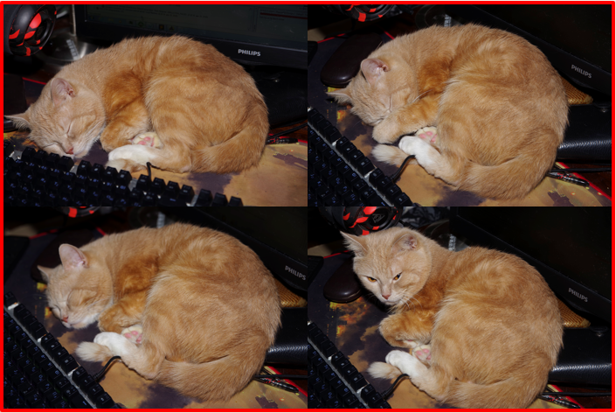
Серийная съёмка
Исходный размер (Б) | Сжатие алгоритмом | Сжатие WinRAR .rar | Сжатие .zip | Сжатие .7z | Сжатие алгоритмом + .7z
13 395 043 | 13 072 305 (0.976) | 13 218 638 (0.987) | 13 218 668 (0.987) | 13 116 576 (0.979) | 12 900 644 (0.963)

Slide 22
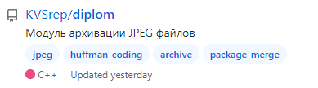
Исходники
Исходный код реализованного алгоритма выложен на GitHub.
https://github.com/KVSrep/diplom

